Slide 1
Tuần 17 Cây xanh quanh em
TIẾNG VIỆT 1
Tập 1

Slide 2
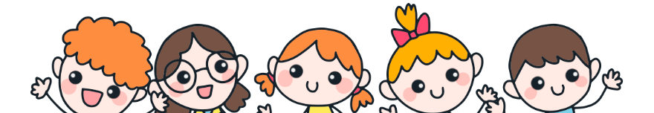
KHỞI ĐỘNG

Slide 3
KHÁM PHÁ

Slide 4
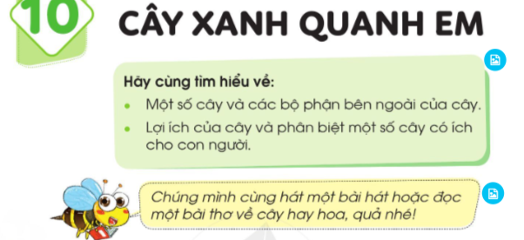

Slide 5
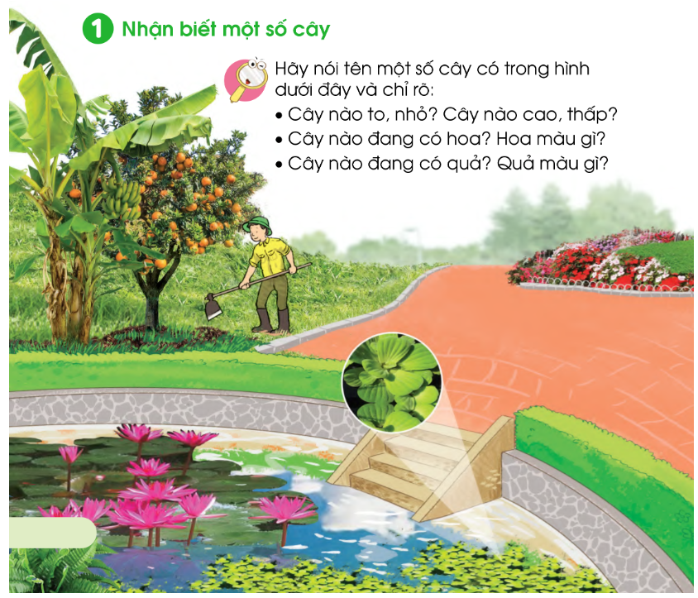

Slide 6
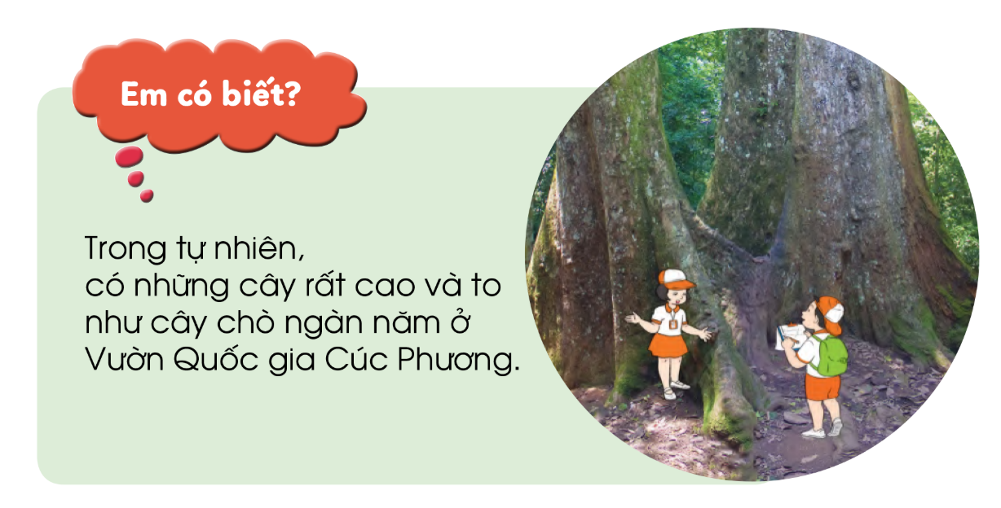

Slide 7
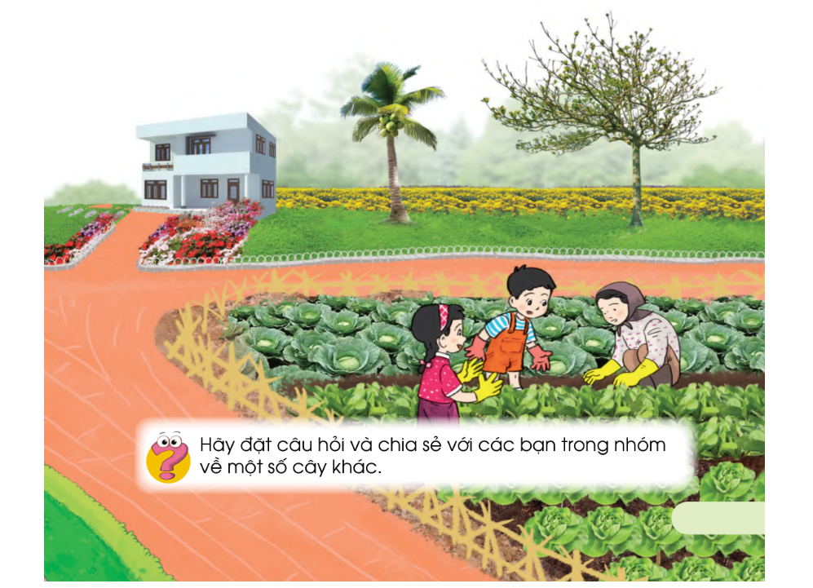

Slide 8
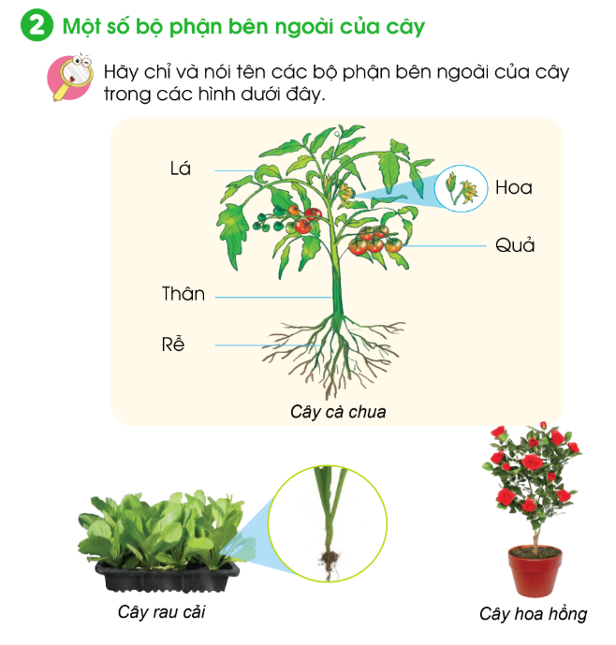


Slide 9


Slide 10
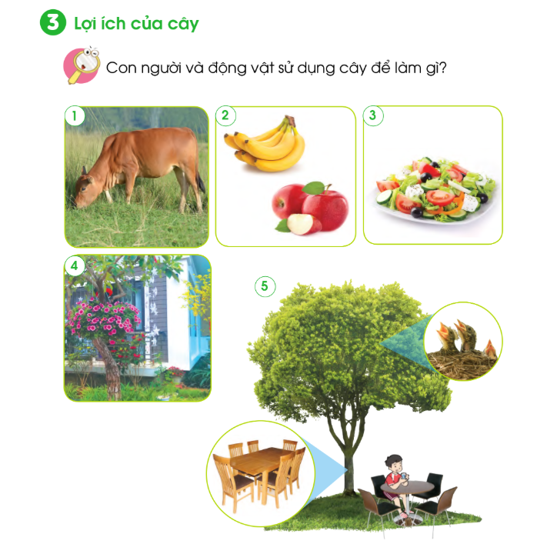

Slide 11



